Slide 1


RISC-V TABANLI İŞLEMCİ TASARIMI
Damla Su KARADOĞAN - 190302016
Alp Eren GÜRLE - 190301028
Taha Yasin ÖZTÜRK - 190301027

Slide 2
İÇERİK
Giriş
Sistem Mimarisi
Kullanılan Yazılım
Sonuçlar

Slide 3
Giriş
Tasarlanılan işlemci birçok bölümden oluşmaktadır. Bunun nedeni; tasarım büyüdükçe tasarım kolaylığı zorlaşacağı için bölümlere bölerek bu zorluğun önüne geçilir.
Amacımız; Tasarımı verilen bir RISC-V işlemcisinin ALU ve instruction decoder bloklarının tasarımını SystemVerilog dili ile kodlamak ve doğrulama çalışmalarını yapmak. Projede decoder modülünde 32 bitlik girişi parçalayıp; Alu modülünde de istenen aritmetik işlemler yapılacaktır.

Slide 4
Sistem Mimarisi
Risc-v, Harvard mimarisi ile geliştirildi. Bu mimarinin avantajı; iki adet bellek bulunmaktadır. Bir tanesinde işlemci hangi komutları destekliyorsa o komutları (and, or…) tutar; bir diğerinde ise dataları (sayıları vb) tutar. Bu sayede aynı anda iki farklı belleğe erişebiliyoruz. Paralel çalışması, daha hızlı çalışmasını sağlar.
Risc-v belleklerinde 32 bitlik data in girişi ve 32 bitlik data out çıkışları vardır. Memory kontrol ve enable isimli 2 girişi daha var. Çalışma mekanizması; belleğe memory kontrol portundan verilen girişe göre bellek ya bir şeyler yazar ya da bir şeyler okur. Bir komut/ instruction bu sırayla çalışır:
Fetch: Instruction’ı bellekten yakalar.
Decode: Instruction’nın çözülmesi/ işlemin ne olduğuna karar verir.
Execute: İstenilen görevin yapılması.
Memory Acces: Belleğe erişim yapılır. Bilgi yazılacaksa yazılır.
Write Back: Saklayıcıların değeri güncellenecekse onlar ve PC değeri güncellenir.

Slide 5
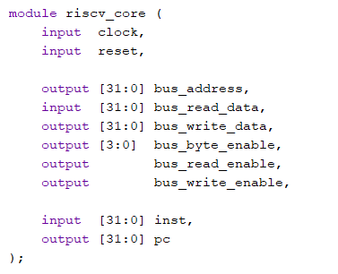
Sistem Mimarisi
Genel olarak işlemciye göz atacak olursak;
Tepe modülümüz “riscv_core”da, clk ve reset girişleri var. Tasarımını yaptığımız bir işlemci olduğu için, işlemci komutlarını RAM üzerinden alıp RAM’e geri yazıyor.
bus_byte_enable: 32 bitlik sayının hangi bytelarının yazılacağını, hangilerinin yazılmayacağına karar veriyoruz.
bus_read_enable: Adresten bir şey okumak istediğimiz zaman kullanılır.
bus_write_enable: Yazmak istediğimiz zaman kullanılır.
bus_byte_enable: Hangi byte’lara yazmak istiyorsak onu aktif ediyoruz.
bus_write_data: O esnada hangi içerik yazılacaksa RAM’e onları verdiğimiz bir port.
Testbench için kullanılan, “inst” girişi ile şu an işlemcinin hangi komutu işlediği; “pc” çıkışı ile program counterın’ın hangi numaralı komutu işlediği gösterilir.

Slide 6
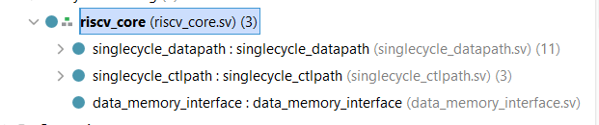
Sistem Mimarisi
Riscv_core tepe modülünün 3 tane alt modülü var.
1. data_memory_interface: Bellek işlemlerini yapar.
2. singlecycle_ctlpath: Alu’nun ve işlemcinin o anda ne yapacağını karar veren ünitedir.
3. singlecycle_datapath: İçerisinde işlemlerin gerçekten yapıldığı, işlem kabiliyetine sahip olan modülleri barındıran ünite.

Slide 7
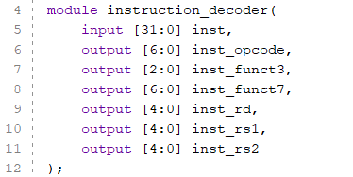
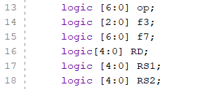
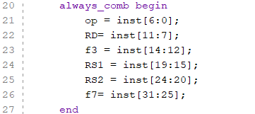
Kullanılan Yazılım
singlecycle_datapath’in alt modülü ve tamamlamamız istenen modüller “alu” ve “instruction_decoder” idi.
Decoder, RAM’den çekilen instructionı parçalayıp ne iş yapılacağını modülün geri kalanlarına söyler. Bu bilgi olmadan Alu’ya bir bilgi transfer edilmeyeceği için önce instruction_decoder tasarımına başladık.
32 bitlik komut girişinin, komutun parse edilmiş hali çıkar. Buna göre instruction sinyalini parçalayarak ilgili sinyallerin üzerlerine atama yapılmıştır. 6 farklı çıkış bulunmaktadır. İlk 7 bit; operasyon kodudur ve ne işlem yapılacağı bilgisini taşır. 3 bitlik function3 ve 7 bitlik function7 aritmetik işlemin ne olduğu bilgisini taşır. 5’er bitlik Rs1 ve Rs2 saklayıcılarında gelen inputlarla işlemler yapılmak ve sonuç 5 bitlik Rd’nin içine yazılmak üzere bölümlere ayrılır
Outputları direkt olarak always_comb bloğunda kullanamadığımız için aynı bit genişliğine sahip geçici değer tutan logicler tanımladık.
Tasarımın bu modülünde clk almadığı için kombinasyonel devre şeklinde tasarlanmıştır. Bu bloğun içinde 32 bitlik komutu logiclere dağıttık.

Slide 8
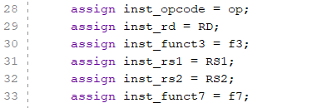
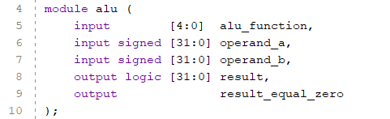
Kullanılan Yazılım
Bu bloğun dışında da üzerine geçici atama yaptığımız logicleri çıkış sinyallerimize yeniden atamasını gerçekleştirdik.
32 bitlik komut parçalandıktan sonra işlem ve sayı bilgisi ALU’ya gelir.
“result_equal_zero” logic olarak tanımlanmadığı için always_comb bloğunda kullanmıyoruz. Bu yüzden always_comb bloğu bittikten sonra “result_equal_zero” üzerine assign edebilmek ve bu bloğun içerinde kullanabilmek adına REZ isimli bir logic tanımladık. Bu şekilde bloğun içerisinde değer güncellenebilecek.
"alu_function” alu’nun o esnada ne yapacağını söylediği girdi gelir yani hangi işi yapacağımızı buradan öğreniriz. İşlem yapılacak 32 bitlik 2 tane sayı operand_a ve operand_b gelir. “result” Yaptığımız işleme göre sonucu 32 bitlik olarak çıkartır. “result_equal_zero” result 0 ise 1 çıkar eğer result 0 değilse 0 çıkar.

Slide 9
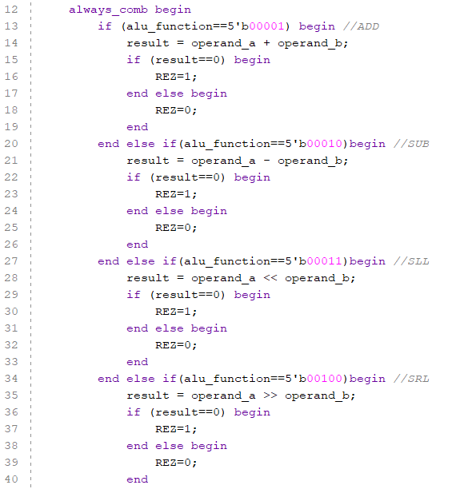
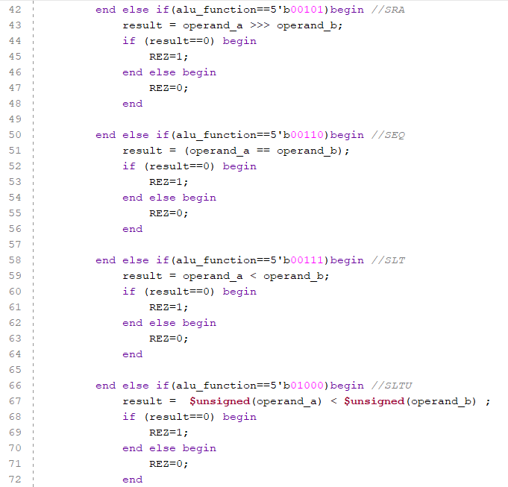
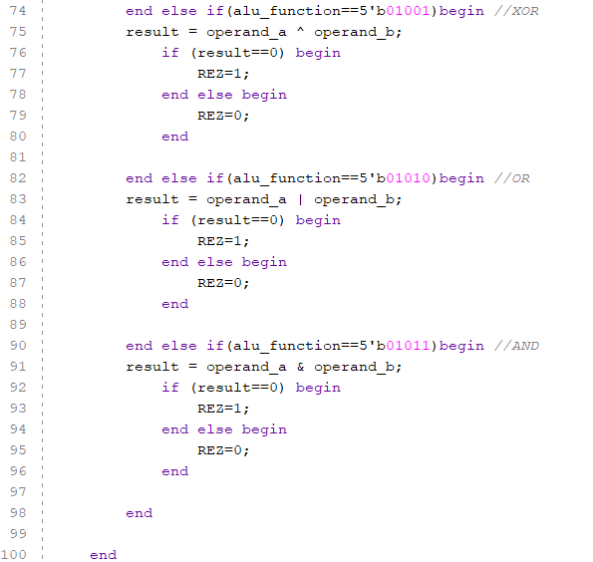
Kullanılan Yazılım
Tasarımın bu modülünde clk almadığı için kombinasyonel devre şeklinde tasarlanmıştır. Bloğun içerisinde gelen alu_function değerine göre hangi aritmetik işlemin yapılacağı seçiliyor. Örneğin 5’b00001 sayısı geldiyse bu toplama işlemini ifade ettiği için operand a ve b toplanır ve result değerine atanır. Sonrasında result değerinin 0 olup olmamasına göre REZ’e 0 veya 1 değeri atanır.

Slide 10
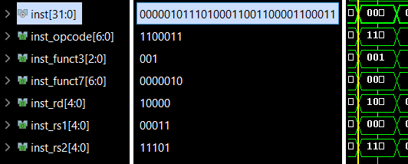
Kullanılan Yazılım
Gerekli işlem ve kontroller yapıldıktan ve always_comb bloğunun dışına çıkıldıktan sonra güncellenen REZ değeri çıkış yapabilmesi için “esult_equal_zero”ya assign edilir.
Yazdığımız kodları Vivado’nun simülasyon programıyla çalıştırdığımızda waveform üzerinden giriş ve çıkışların değerlerini gözlemleyebiliyoruz.
Önce alu’daki aritmetik işlemlerin yapılabilmesi için instruction_decoder’da komutların parçalanması gerekiyordu. Waveformda bunu gözlemlediğimizde gelen 32 bitlik instruction bilgisinin doğru bir şekilde parçalara ayrıldığını gördük. Her clk’un posedge’inde (sağ taraftaki sarı çizgi clk’un posedge olduğu kısmı göstermektedir.) yeni instruction bilgisi decoder’a gelir ve parçalara ayrılır/ decode edilir.
Sonuçlar

Slide 11
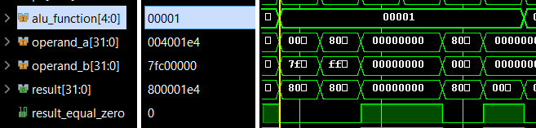
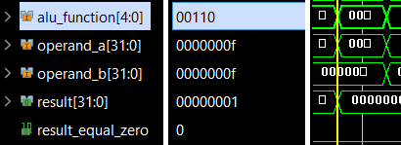
Sonuçlar
Alu’nun waveformlarına baktığımızda modül kominasyonel olarak tasarlandığı için sonuç direkt olarak o cycle’da dışarı verilir.
Alu_functiona gelen 5’b00001 biti ile toplama işlemi gerçekleştirilmiştir. İşlem sonucu resulta yazılır. Result sıfırdan farklı olduğu için result_equal_zero 0 çıktısını vermiştir.
Alu_functiona gelen 5’b00110 biti eşitlik kontrolü yapılır. A ve B operatörleri birbirlerine eşit olduğu için result 1’dir. result_equal_zero 0 çıktısını verir.

Slide 12
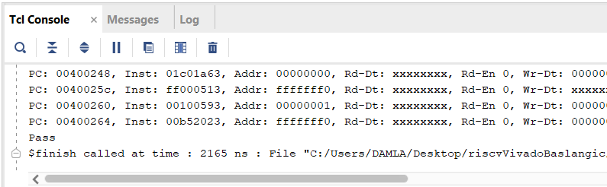
Sonuçlar
Tasarım simülasyonu başlatılıp play tuşuna basıtığımızda, sonuç hesaplandığı için şekilde görülebilen “Pass” çıktısını vermektedir.
Geliştirdiğimiz ve kodunu tamamlandığımız işlemcinin sonucunda Riscv’nin operasyon kodlarının çalışma mekanizmasını anlamış olduk. Simülasyonda ise cycle cycle çıkan sonuçları gözlemledik.

